Slide 1
연구실 세미나
연구실 세미나
20.04.02 ~ 20.04.08
21811937 현수연
Copyrightⓒ. Saebyeol Yu. All Rights Reserved.

Slide 2
Contents
001
학교 활동
002
계획
사이버 강의
과제
ect
복습 및 수강
ect

Slide 3
001
밀려진 현장 강의로 인한 사이버 강의 청강
학교 활동
Copyrightⓒ. Saebyeol Yu. All Rights Reserved.

Slide 4
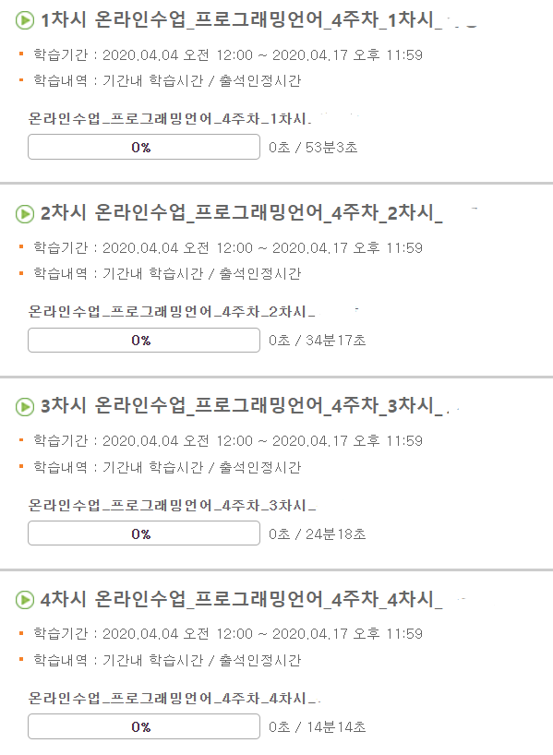
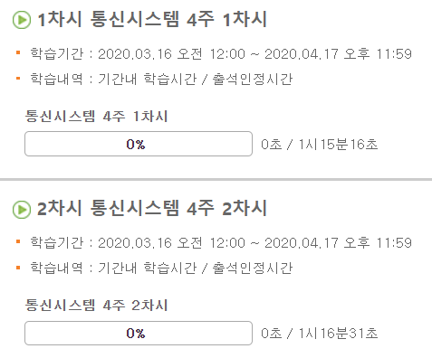
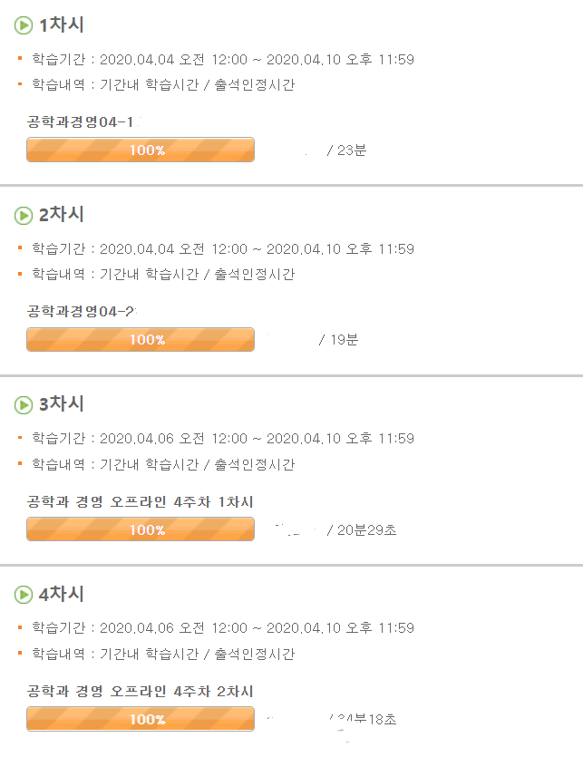
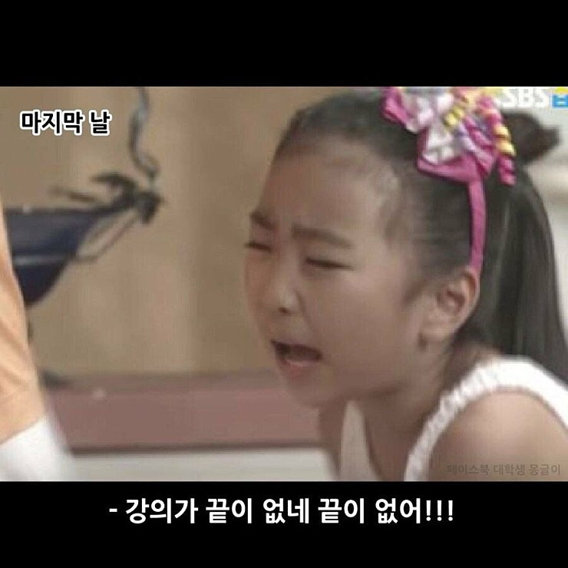
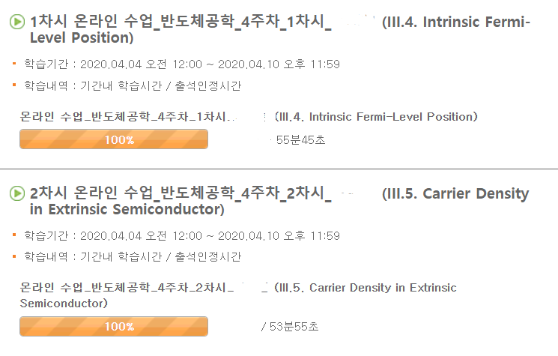
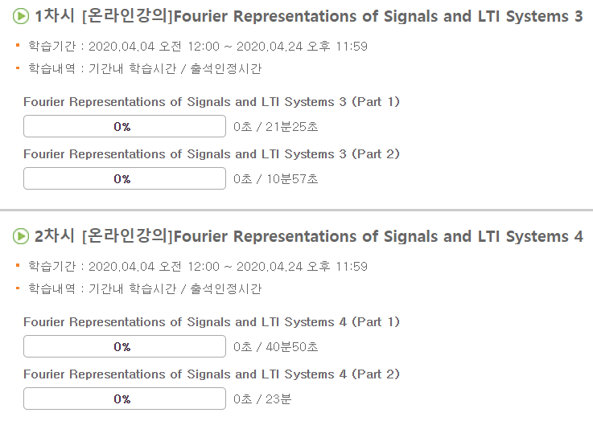
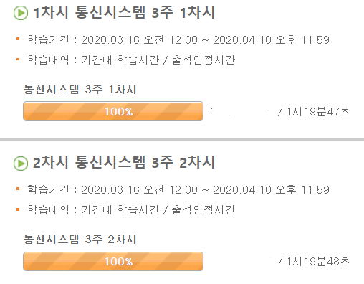
1
001 학교 활동
사이버 강의
안녕하세요
밀림의 왕 라이언킹 입니다.
Copyrightⓒ. Saebyeol Yu. All Rights Reserved.

Slide 5

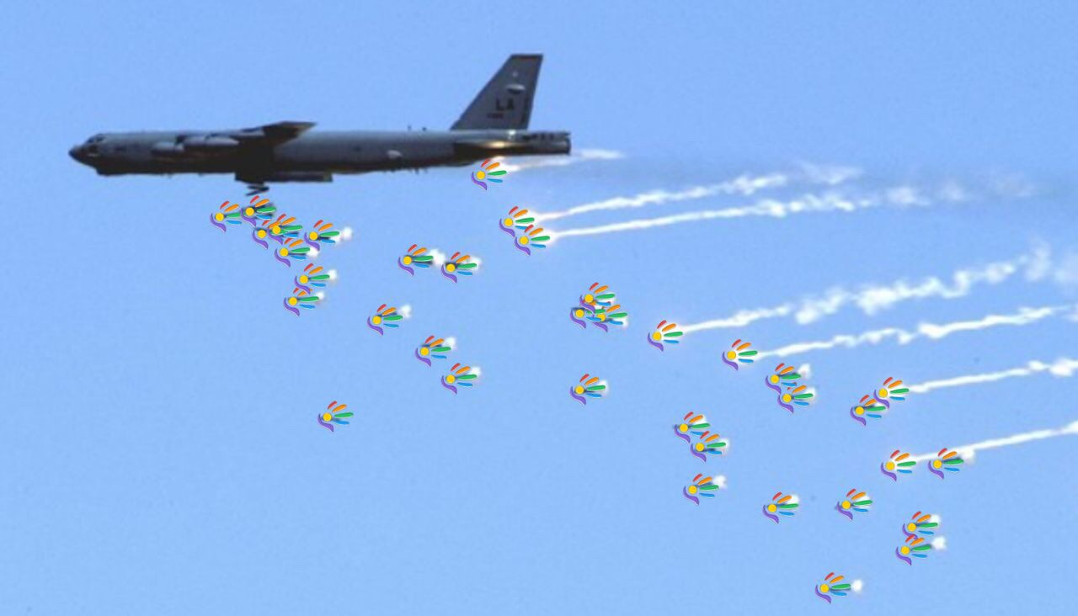
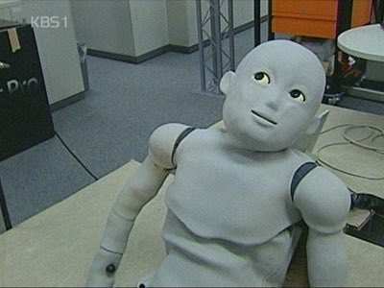
1
001 학교 생활
과제
LMS : 과제하자 ㅎㅎ
초록 점이 전부
과제랑 퀴즈 입니다…ㅎ.ㅎ
Copyrightⓒ. Saebyeol Yu. All Rights Reserved.

Slide 6
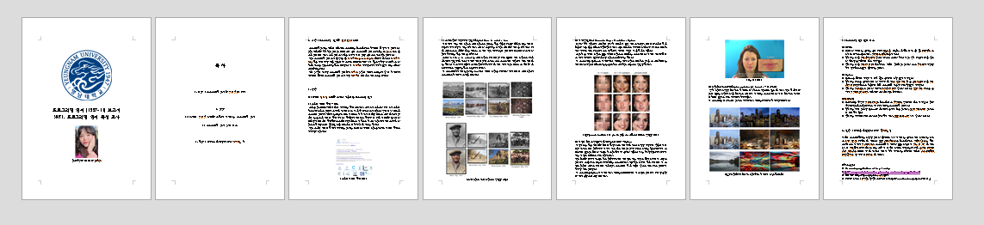
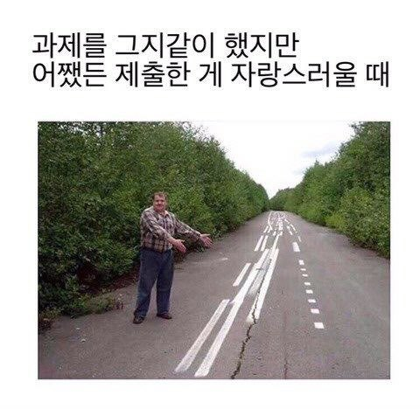
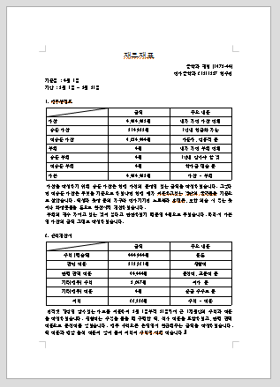
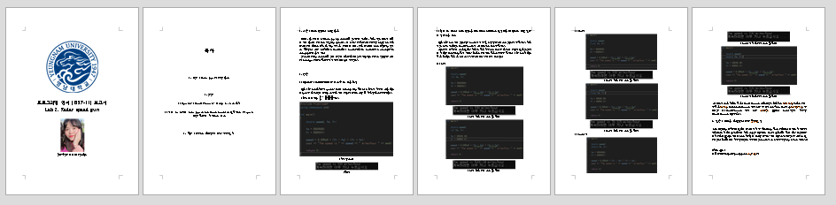
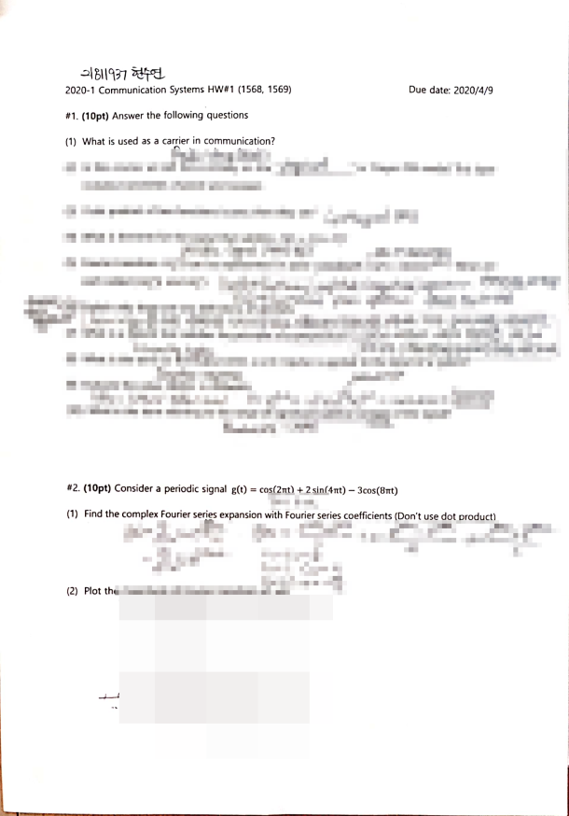
1
001 학교 생활
과제
과제 한 것들,,, ㅎ.ㅎ
Copyrightⓒ. Saebyeol Yu. All Rights Reserved.

Slide 7
002
앞으로 어떻게 할 것인가에 대해
계획
Copyrightⓒ. Saebyeol Yu. All Rights Reserved.

Slide 8
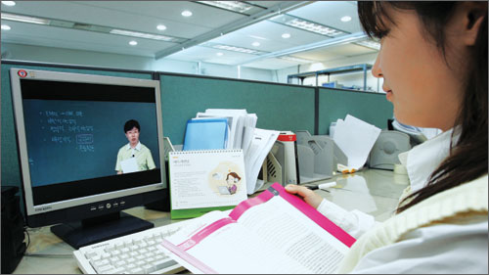
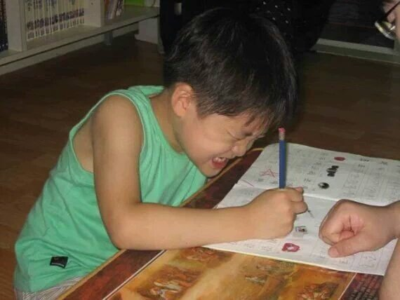
3
003 계획
복습 및 수강 (+ 다른 기타 공부들…)
다른 공부도…
열심히… 하겠습니다…
강의 열심히 듣겠습니다 ^.^ …
Copyrightⓒ. Saebyeol Yu. All Rights Reserved.

Slide 9



감사합니다
Copyrightⓒ. Saebyeol Yu. All Rights Reserved.

